Slide 1
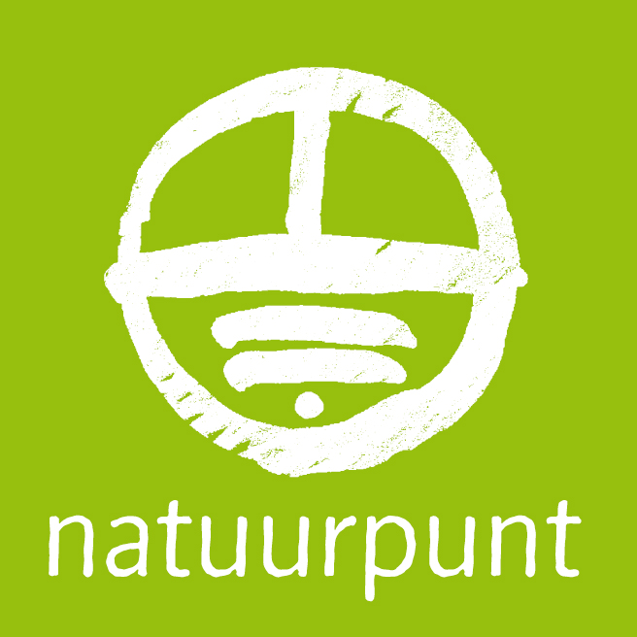


De otter
Terug van weggeweest?
Ankona
Michiel Cornelis Hans De Schryver
Zoogdierenwerkgroep Natuurpunt Agentschap Natuur en Bos

Slide 2
Inhoud
Kennismaking met een oude bekende
Verspreiding van de otter
Knelpunten
Focus op Antitankgracht
Focus op Project Otterland
Uitsmijter

Slide 3
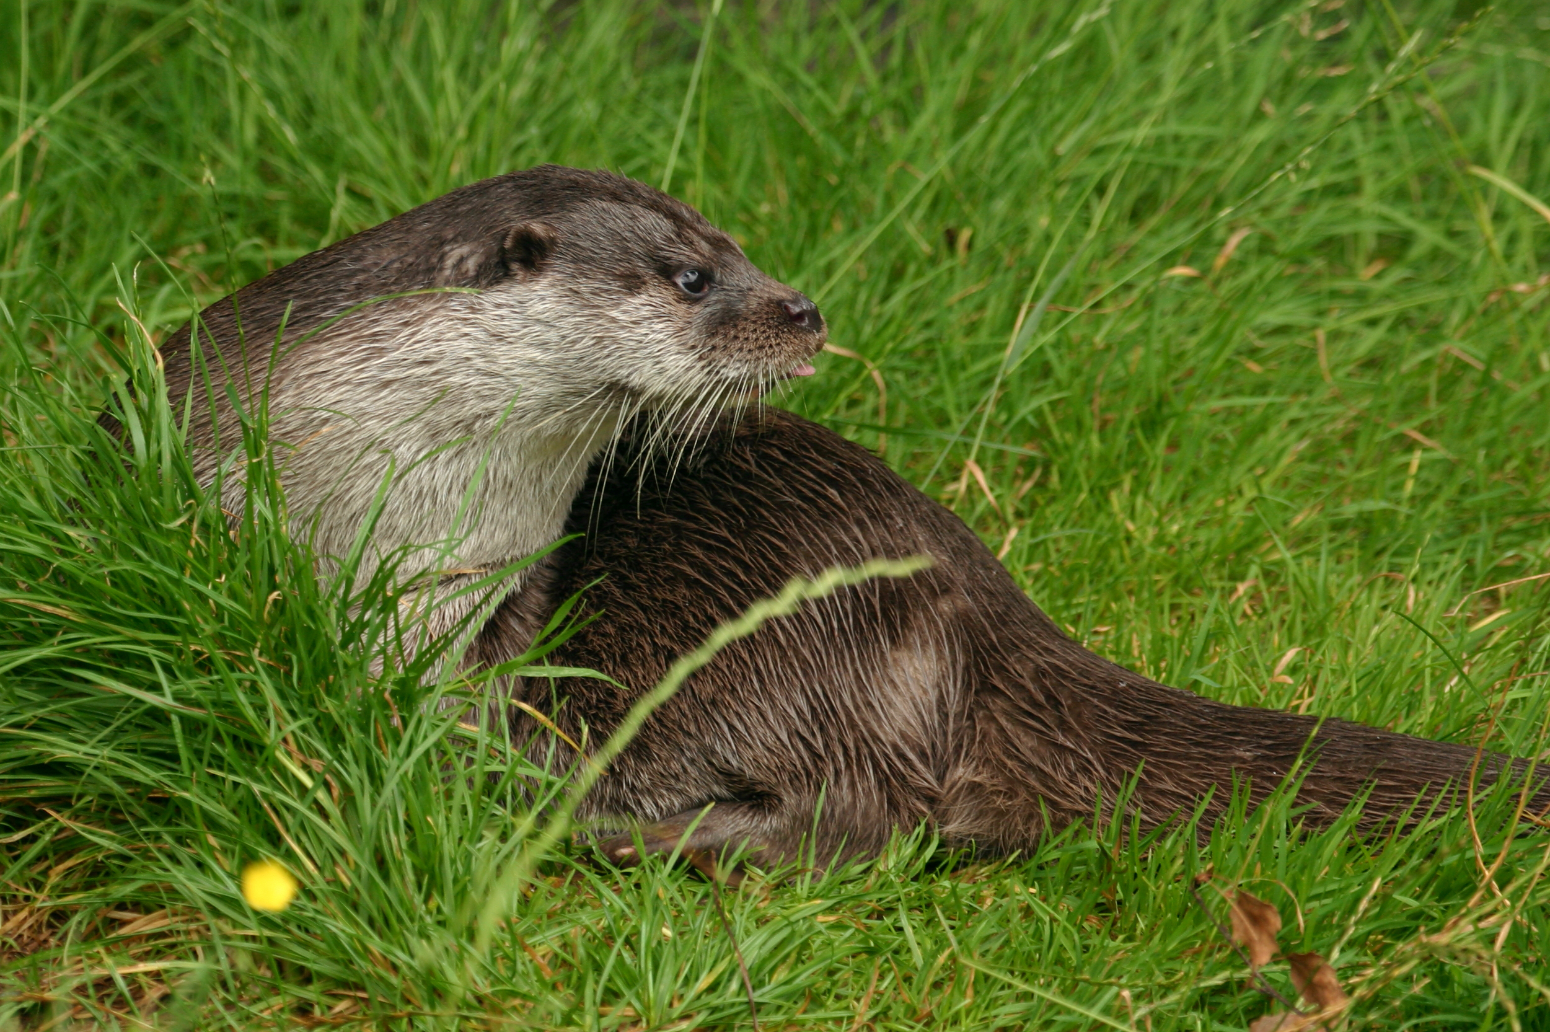
Kennen we de otter nog?
Lutra lutra / Europese otter
Marterachtige
60 tot 140 cm, incl.
staart 35 tot 50 cm
Mannetje > vrouwtje
Platte kop met neus, ogen en oren in 1 vlak
Bruine pels, grijze/vaalwitte onderzijde
Slank dier met ronde staart

Slide 4
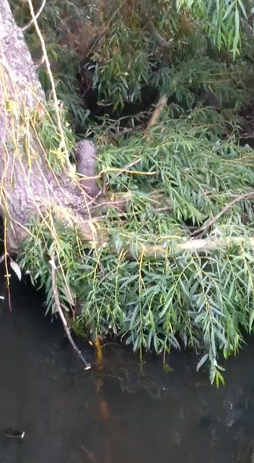
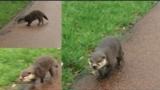
Opgepast met…
Amerikaanse nerts
Dwergotter of kleinklauwotter

Slide 5
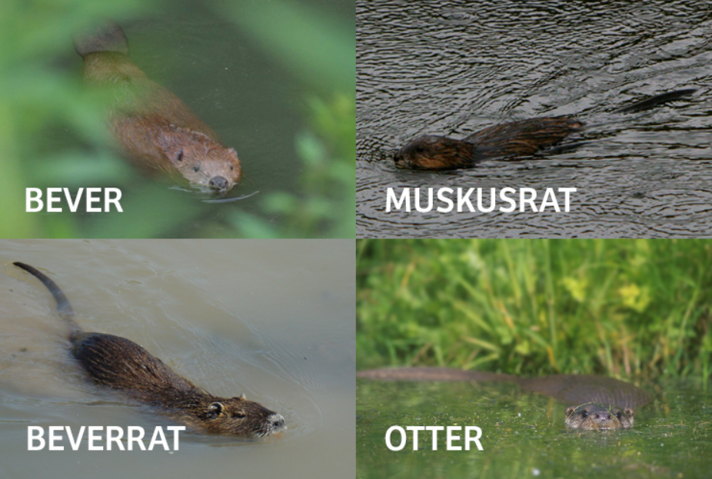
Opgepast met…
Maar ook verwarring mogelijk met
bever, muskusrat, beverrat

Slide 6
Ecologie van de otter
Water en land
  Rivieren, beken, vijvers,… moerassen
  Zowel zoet, brak tot zelfs zout water
  Structuurrijke oevers met schuilplaatsen (“holts”)
Roofdier
  100% carnivoor
  Vis, maar ook rivierkreeften, watervogels, eieren, ratten, amfibieën,…
  1kg/dag

Slide 7
Ecologie van de otter
Territoriaal
  Solitair, uitzondering moeder met jongen
  Zeer grote leefgebieden: 20 tot 40km oeverlengte of enkele tientallen km² wetland voor 1 mannetje!
  Spraints
Samengevat
  Vis!
  Combinatie land en water
  Nooit in grote dichtheden
  1 territorium 1400 tot 2500 ha → populatiekern ca. 100 km²

Slide 8
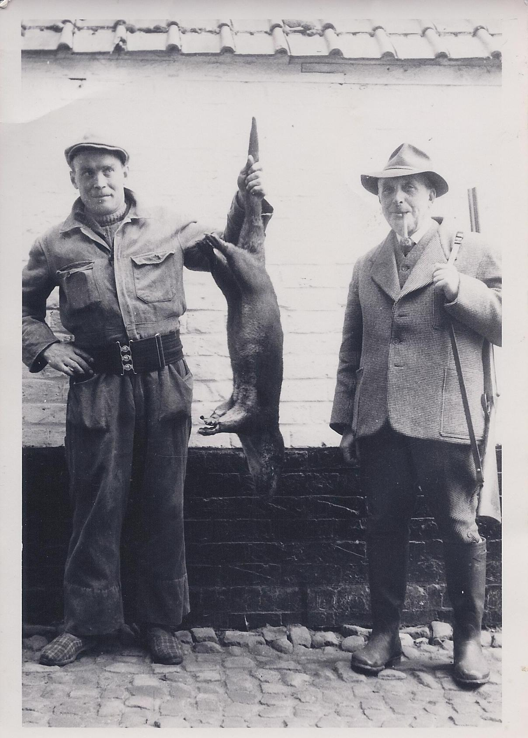
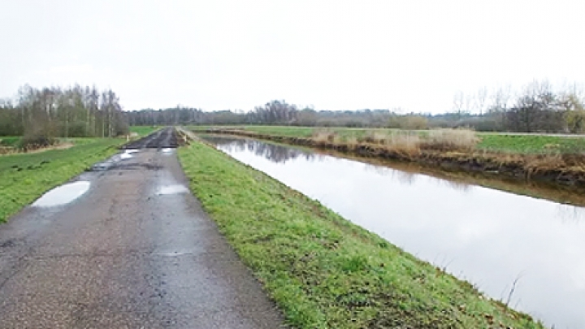
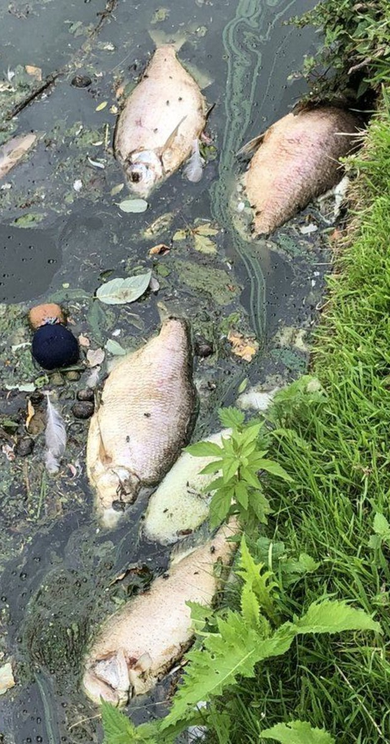
Terug in de tijd…

Slide 9
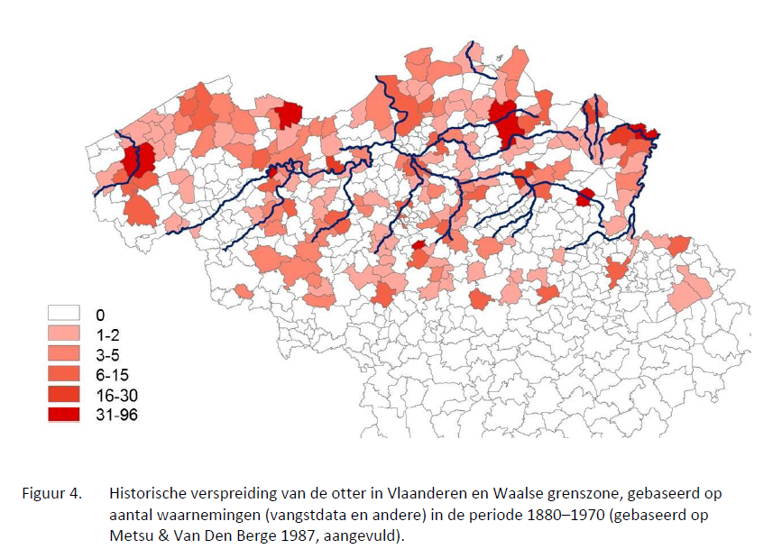
In Vlaanderen

Slide 10
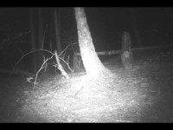
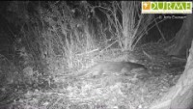
In Vlaanderen

Slide 11
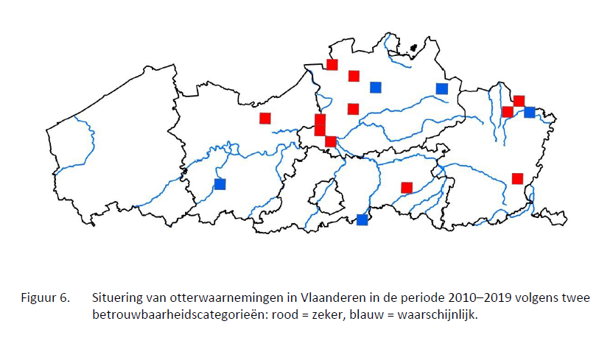
In Vlaanderen

Slide 12
In Wallonië
Sterke achteruitgang
Inventarisatie Life Loutre:
zonder resultaat
Plaatselijk aanwezig

Slide 13
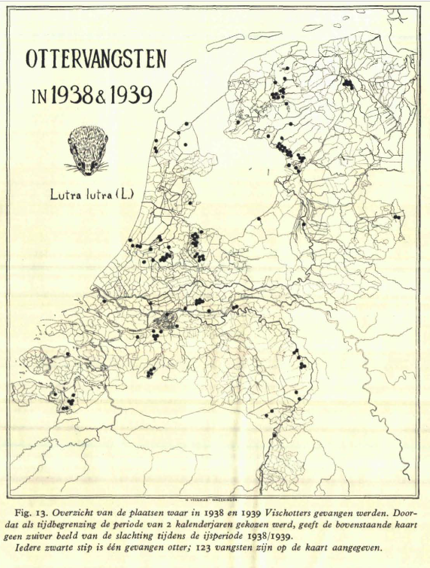
In Nederland
Notes:
De meeste otters vallen evenwel ten prooi aan het gilde der bunzingjagers c.s., want deze lieden trekken er op uit als alle wateren bevroren zijn en een sneeuwdek het opsporen vergemakkelijkt.
Heeft men den otter met behulp van een of meer honden eindelijk gevonden en in het nauw gedreven, dan steekt of ranselt men hem dood. Dat hierbij beestachtige wreedheden bedreven worden laat zich denken; een inwoner van Kortenhoef, wiens hond eind Dec. ‘38 een otter opgespoord had, vertelde mij 18 Febr. '39, dat hij en zijn maat, daar zij niets bij zich hadden, wel een kwartier lang met hun rubberlaarzen hadden moeten schoppen vóór het leven uit den otter geweken was!
Dezen zgn. „otterjagers" is het uitsluitend begonnen om het geld, dat zij voor den pels en aan premie hopen te krijgen.Ook laten enkele van hen zich het ottervleesch goed smaken. Sommige van deze vangers hebben in den loop der jaren zware verliezen aan den otterstand toegebracht, hetgeen moge blijken uit het berichtje in „Onze Zoetwatervisscherij" (jrg. 15, pp. 18/19), waarin gemeld wordt, dat A. ARENDS te Eelde in Februari 1919 zijn icosten otter gedood had en derhalve van de Groninger Visscherijvereeniging de dubbele premie uitbetaald kreeg. Een collega van ARENDS, zekere A. LOK te Haren (Gron.) doodde er eveneens een kleine 100 (jrg. 12, p. 62).

Slide 14
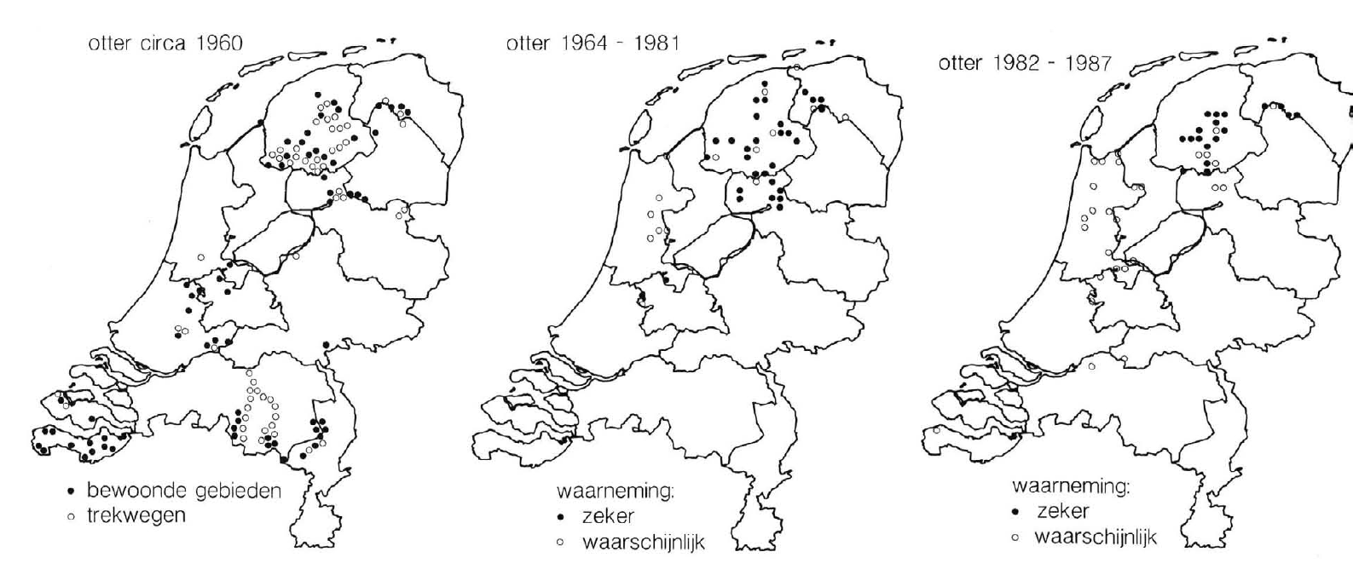
In Nederland

Slide 15
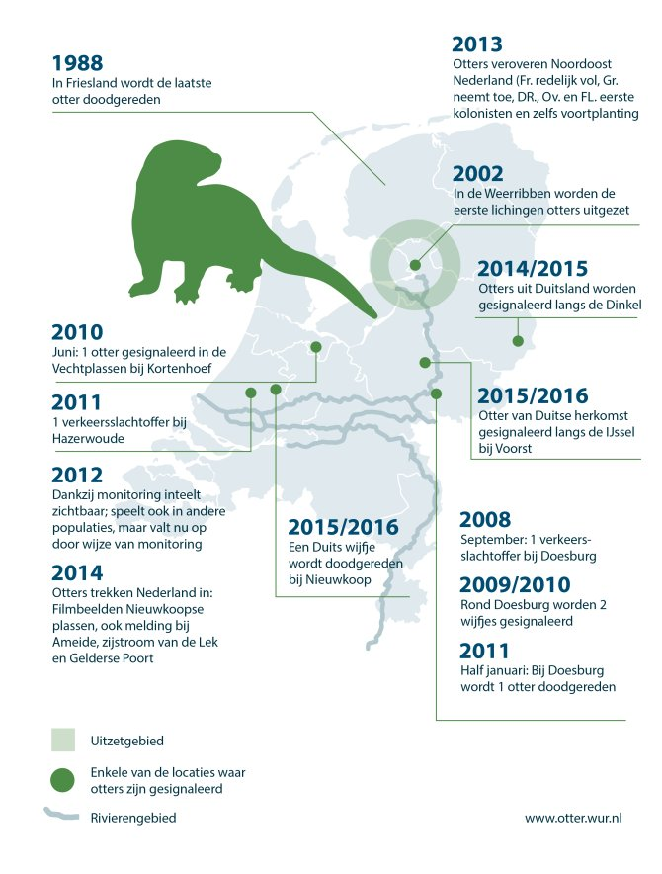
Vers bloed
2002: introductie in Weerribben
In 2018: 100 verkeersslachtoffers!
Nu 450 dieren
Uitbreiding naar andere gebieden:
Gelderland, Limburg, N-Brabant
Notes:
Terug, maar uitdagingen zijn groot!
Herstel leefgebied
Ontsnippering
Visstand
verontreiniging

Slide 16
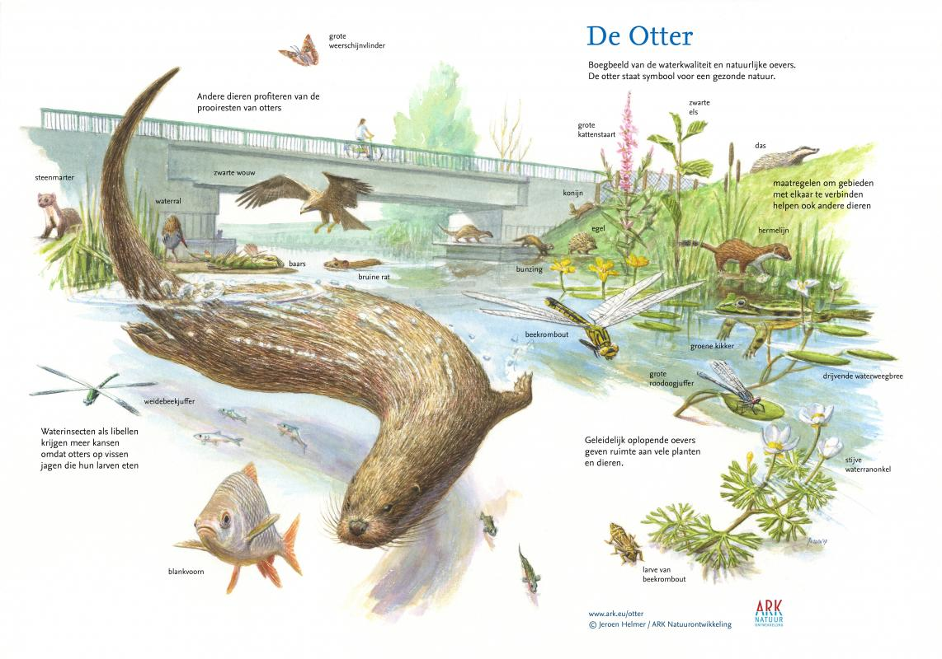
Gevaren:
1) Waterkwaliteit
  Otter = "Ambassadeur van het schone water"
  Bovenaan voedselpiramide
  Vervuilende stoffen: PCBs, kwik, cadmium en lood
Notes:
Bron:
(Kuiters et al., 2018)

Slide 17
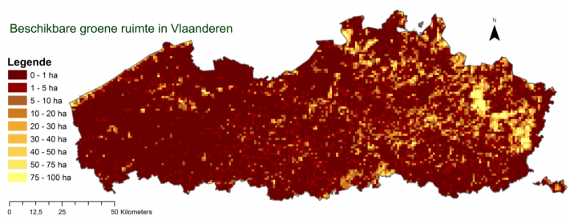
Gevaren:
2) Verdwijnen van leefgebied
  Habitatfragmentatie
  Voldoende rustgebied
© Rapport INBO: "Fragmentatie-indicator voor Vlaanderen", 2019
Notes:
Bron:
De kaart (zie Figuur ) toont waar de migratiekansen van een soort binnen de open ruimte, de volledige groene ruimte en de natuurruimte nog het grootst zijn. De kaart van de open ruimte toont duidelijk de stedelijke kernen.
(Kuiters et al., 2018)

Slide 18
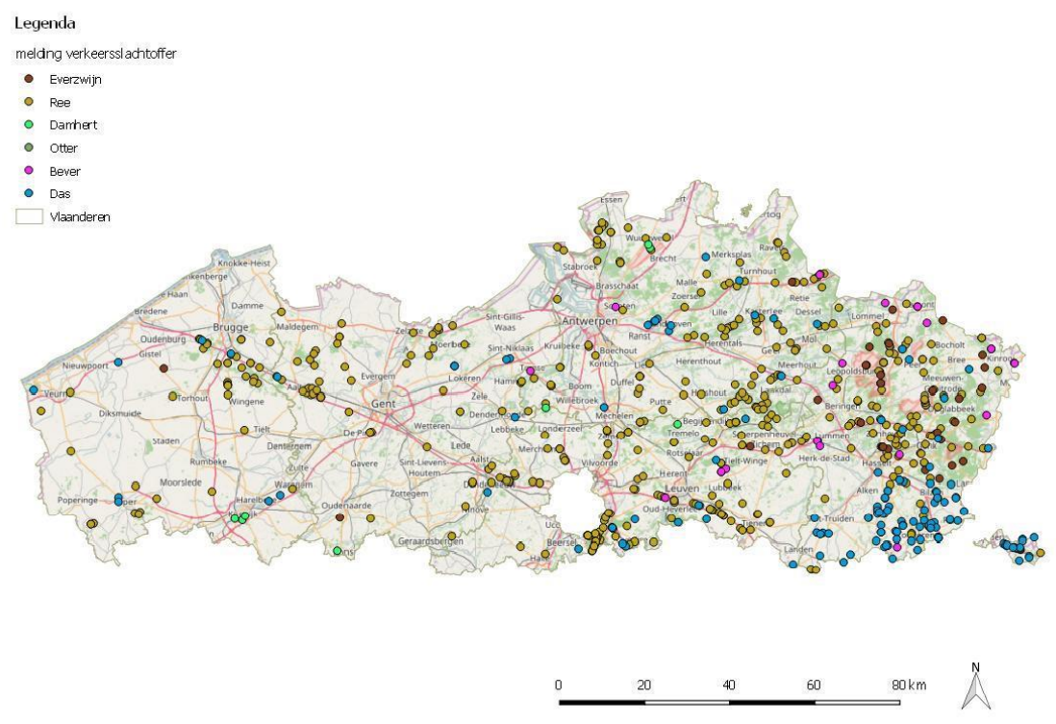
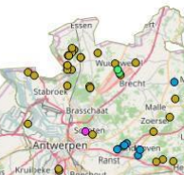
Gevaren:
5 km weg per km²
3) Verkeer:
  Dieren onder de wielen
    56000 meldingen van verkeersslachtoffers (2008 – 2017)
  In 2017 (NL):
    71 dode otters, waarvan 57 aangereden (80%)
    24 % van de totale populatieomvang van NL
  Verkeerslachtoffers van otter afgelopen jaren:
    Verkeersslachtoffer Ranst (oktober 2012)
      Nakomeling van de dieren uit Nederland (na herintroductie in de Weerribben)
      Ter hoogte van Q8 Ranst , E313
    Verkeersslachtoffer Kalmthout (september 2017)
© Dieren onder de wielen, 2017
Notes:
Bron:
(Kuiters et al., 2018)

Slide 19
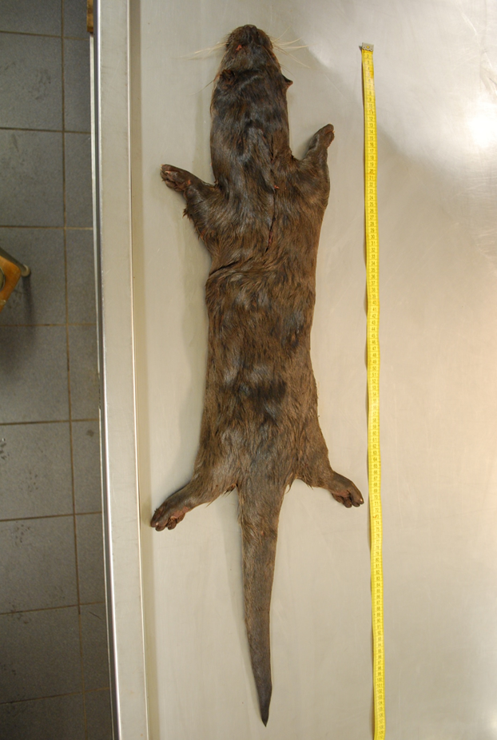
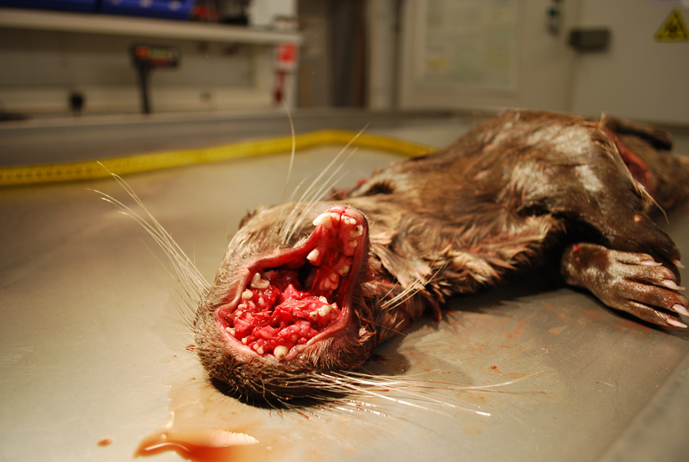
Verkeerslachtoffer Kalmthout
Datum: 9 september 2017
Locatie: Putsesteenweg, Kalmthout
Geslacht: Volwassen , meerjarig jong vrouwtje
Afkomst: vermoedelijk vanuit Duitsland
Vruchtbaarheid: (Nog) niet drachtig geweest
Lengte: 104 cm (staart = 39cm)
Opmerkingen: Meervoudig tandbederf
© INBO
© INBO

Slide 20
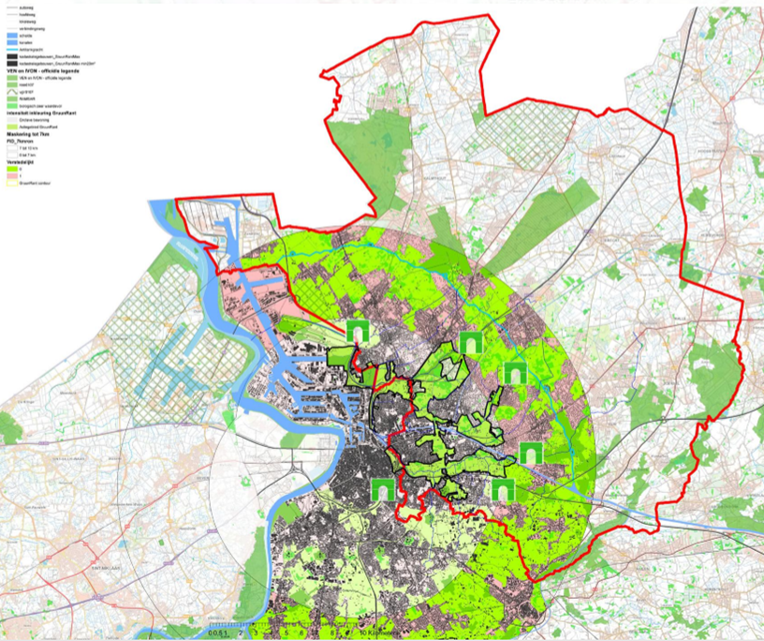
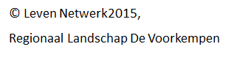
Antitankgracht
Geschiedenis:
  1937 - 1939
Schelde (Kanaaldok B2) – Albertkanaal
'Blauwe draad'
  Verbinding Noord – Zuid en Oost - West
Lengte = +/- 33 km
Fortengordels
slachtoffer Kalmthout
slachtoffer Ranst

Slide 21
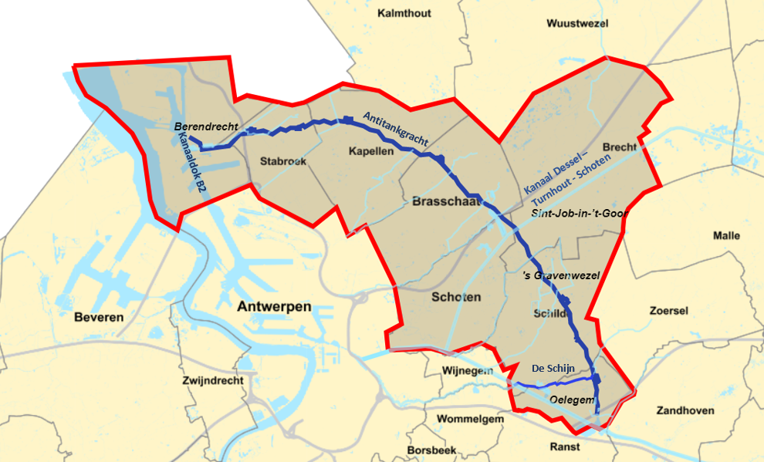
Project otter langs de Antitankgracht (ATG)
Projectgebied
© Natuurpunt Brasschaat

Slide 22
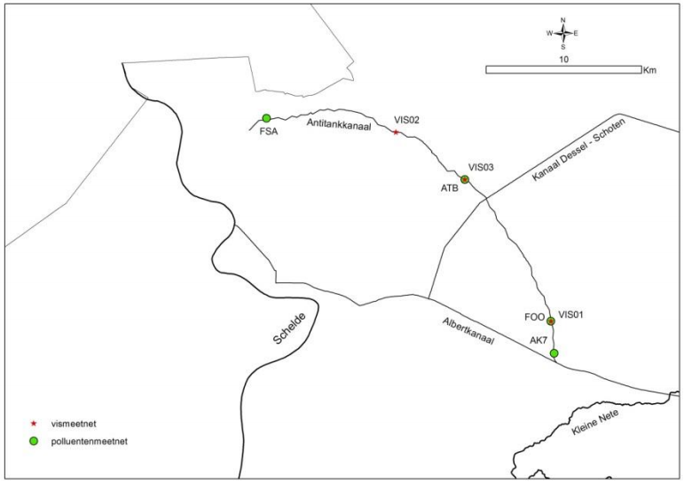
Project otter langs de Antitankgracht (ATG)
INBO onderzoek
  Vismeetnet
    3 meetpunten (2014)
  Polluentenmeetnet
    4 meetpunten (2000)

Slide 23
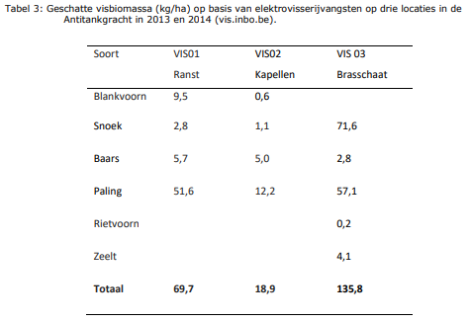
Visstand gegevens ATG
Drempelwaarde: 90kg/ha
Voornamelijk witvis: <20cm
Brasschaat voldoet!
Overige locaties voldoen niet aan drempelwaarde
KRW-visstandonderzoek 2020

Slide 24
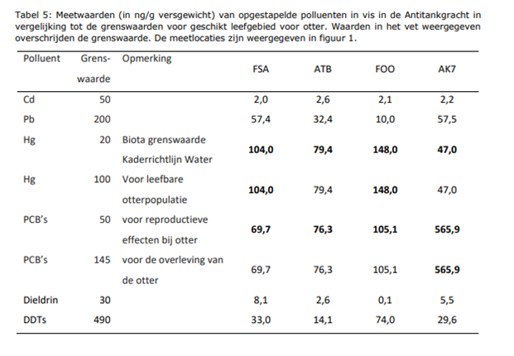
Polluenten ATG
Studie gebeurt op paling
  In 2000 uitgevoerd
Cd, Pb, Dieldrin en DDT = geen belemmering voor otterpopulatie
Hg = overschrijd norm KRW en soms voor otterpopulatie
PCB's = probleem voor reproductie van otter
Nieuwe studie lijkt noodzakelijk na bagerwerkzaamheden (o.a. 2019)

Slide 25
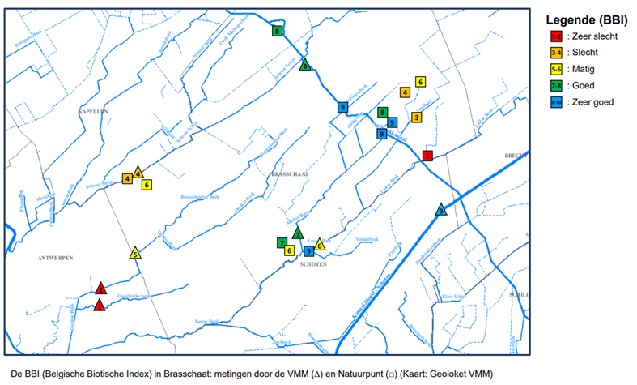
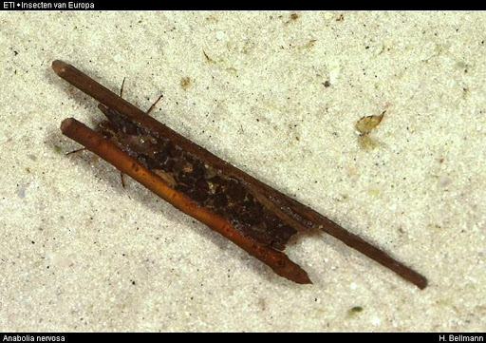
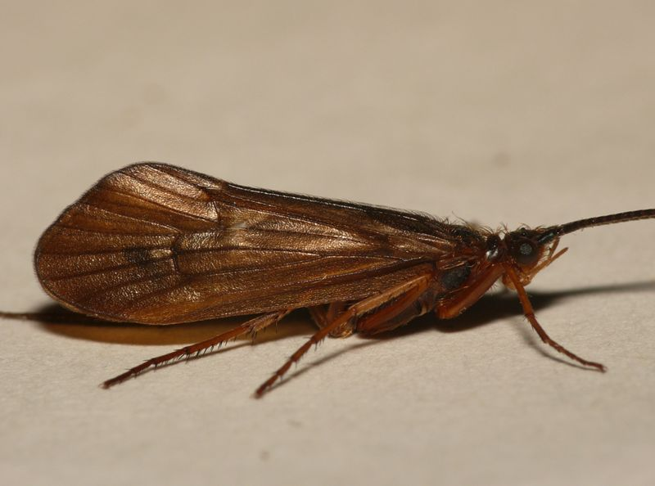
Waterkwaliteit ATG
BBI – bepaling
  a.d.h.v. aanwezige macrofauna = 'vervuilingsgraad' bepalen
  Dieren gevoelig voor vervuiling = hogere score
  Score 1 – 10 (laag – hoog)
BBI ATG: 8 of 9 = goed tot zeergoed
Antitankgracht
Kanaal Schoten – Turnhout - Dessel
Data van 2015 - 2020

Slide 26
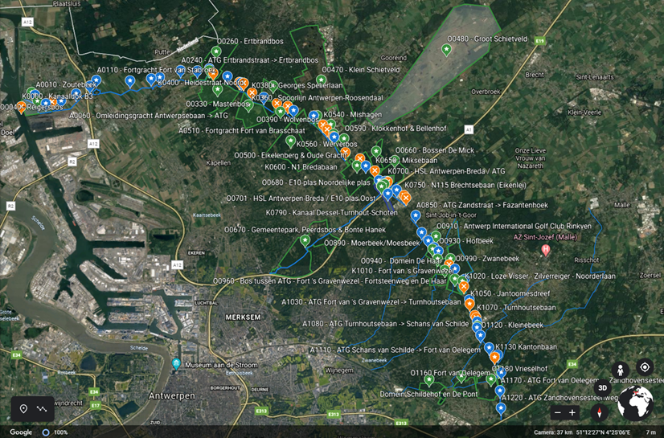
Infofiches ATG
Knelpunten
  +/- 45 stuks
(Antitankgracht)
  Trajecten tussen knelpunten
Opportuniteitsgebieden
  Biologische Waarderingskaart (BWK)
    Biologisch waardevolle gebieden
  Actueel relevant potentieel leefgebied (ARPL) Europese Otter
    BWK + specifieke ecologische eisen per soort
  (visstandgegevens en eerdere locaties van aanwezigheid otter )

Slide 27
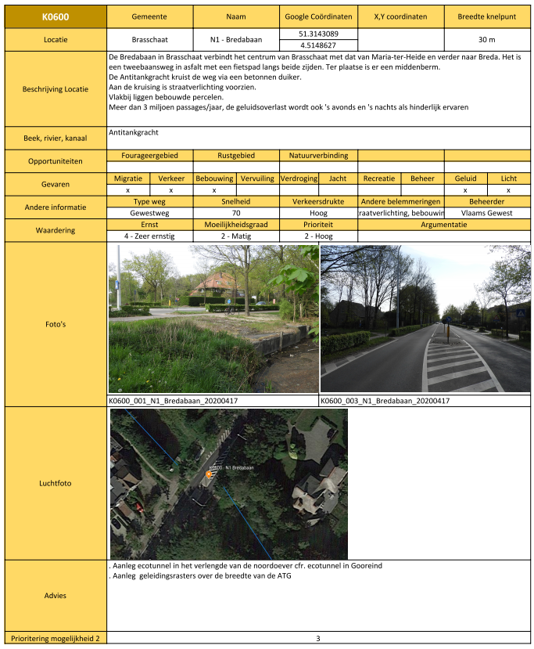
Knelpunten
Methodiek:
1) Knelpuntenanalyse (detail)
- Type beheerder en weg?
- Verkeer remmende voorziening?
- Verkeersintensiteit?
- Globale beeld
==> ernst, moeilijkheidsgraad en prioritering
2) Knelpuntenanalyse (algemeen)
Verkeerssnelheid (5 classes)
Klasse 1: extreem gevaarlijk (>100km/u)
Klasse 2: zeer gevaarlijk (90 km/u)
Klasse 3: gevaarlijk (70 km/u)
Klasse 4: licht gevaarlijk (50 km/u)
Klasse 5: niet gevaarlijk (30 km/u)

Slide 28
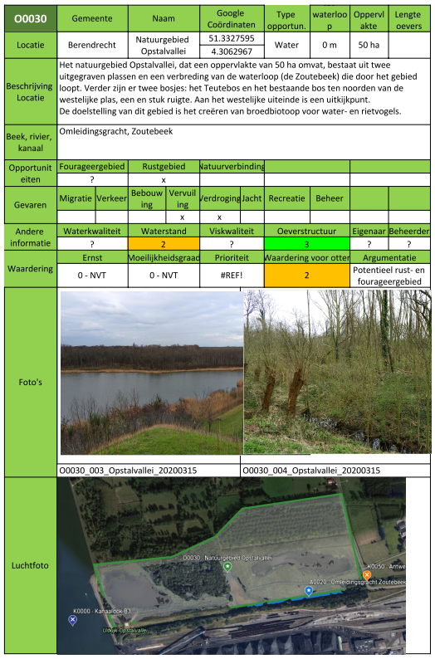
Opportuniteitsgebieden
Methodiek:
  Beschrijving van locatie
  Opportuniteiten?
  Gevaren?
  Overige informatie (3 klasses)
    Biologische waterkwaliteit
    Habitatkwaliteit
    Bereikbaarheid
    Viskwaliteit
  Waardering voor otter

Slide 29
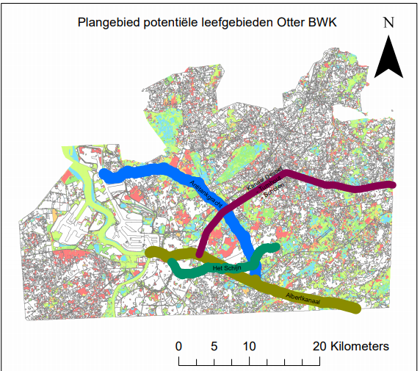
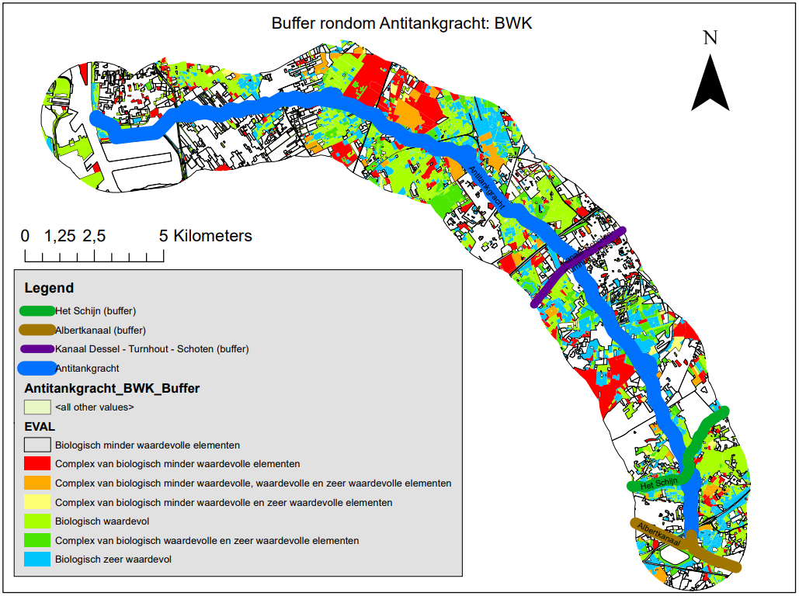
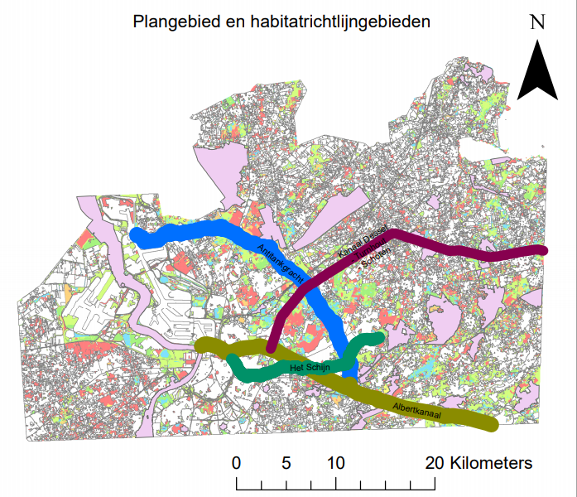
Opportuniteitsgebieden ATG

Slide 30
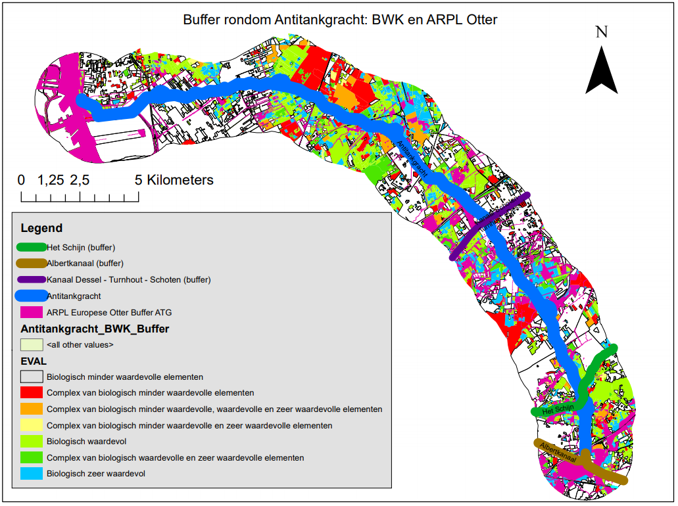
Opportuniteitsgebieden ATG
BWK:
= 52.16 %
= 10.46 %
= 2.21%
= 0.79%
= 21.03%
= 3.96%
= 9.40%
ARPL = 12.23 % van buffergebied is geschikt habitat voor otter.

Slide 31
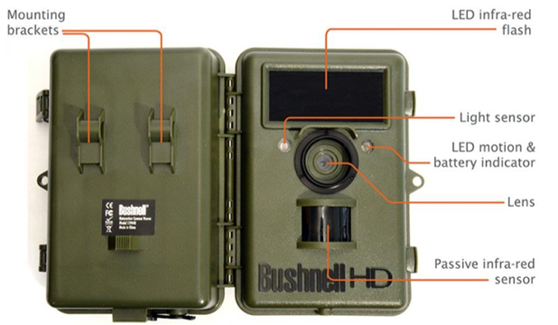
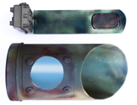
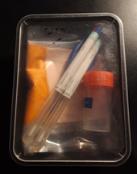
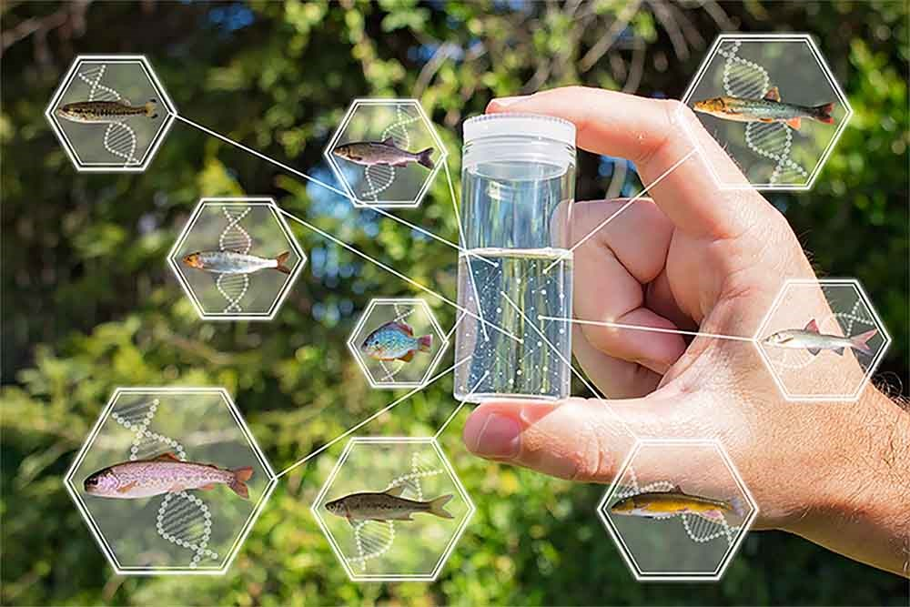
Monitoring langs ATG
Wilcamera's
"Struikrover"
DNA-analyses
eDNA
© Matthijs Smaal
© Michiel Cornelis
© Fishbio

Slide 32
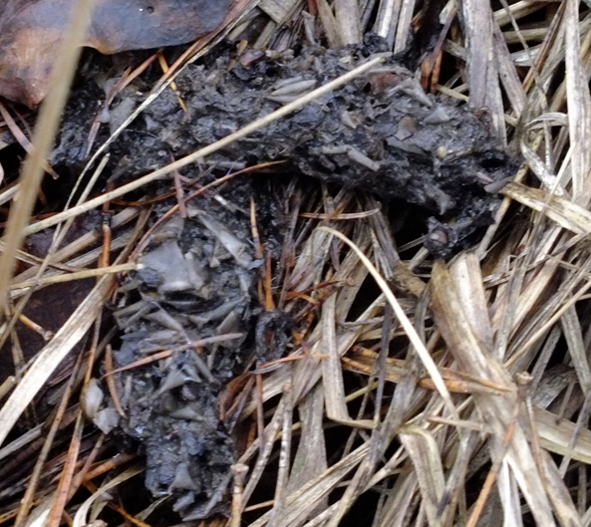
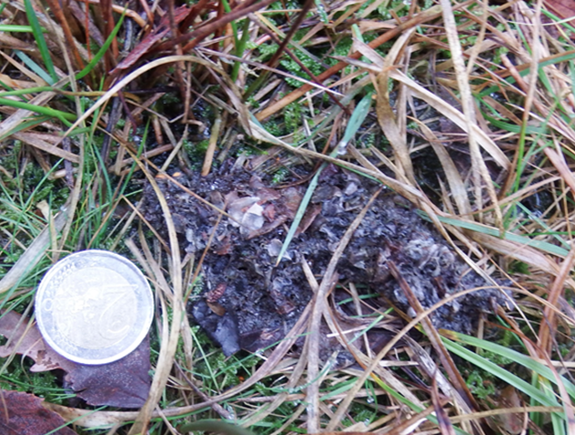
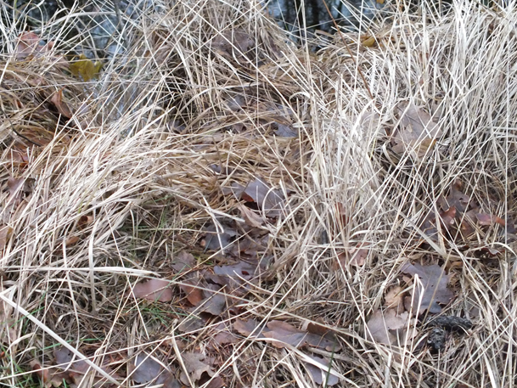
Monitoring langs ATG
Spraints in 12/2017 en 26/12/2018
Spraint 26-12-2018 , © Michiel Cornelis
Bevestigd via DNA-analyse (INBO)
Spraint 12/2017
© Geert Steel

Slide 33
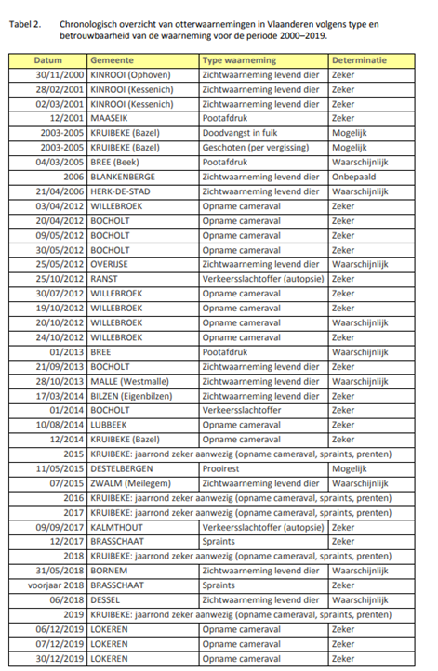
Samenvatting:
Overzicht waarnemingen otter 2000 - 2019
  Rapport verspreiding van otter in Vlaanderen (INBO, 2019)
25/10/2012 : verkeerslachtoffer Ranst
09/2017: verkeerslachtoffer Kalmthout
12/2017: spraints Brasschaat
Voorjaar 2018: spraints Brasschaat
26/12/2018: Spraints (bevestigd met DNA)
Waar is dit dier gebleven?

Slide 34
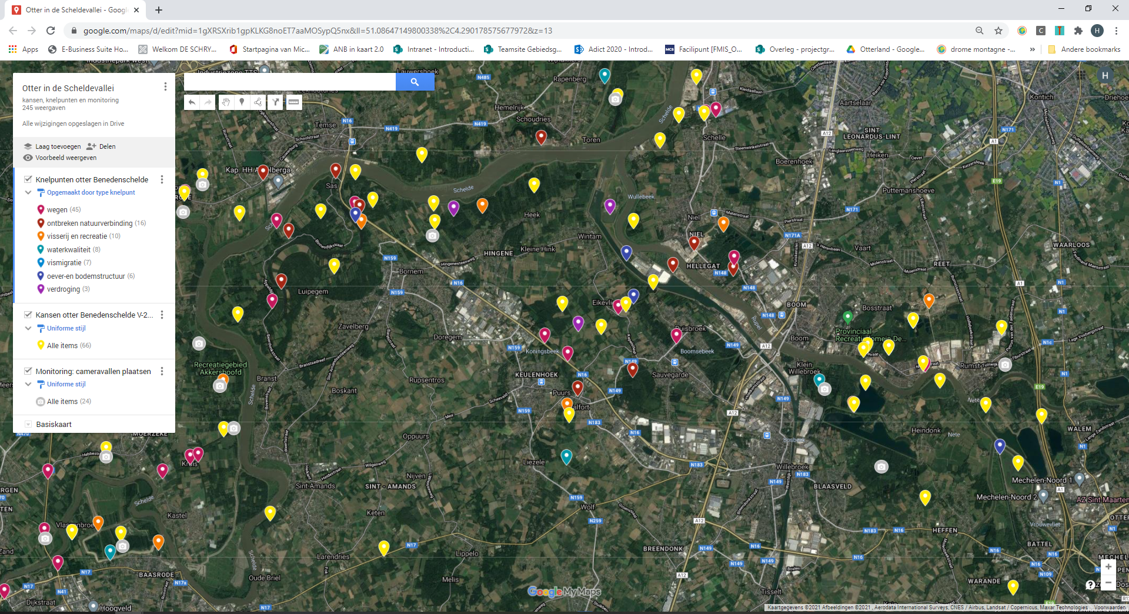
Project Otterland
Workshops
  Knelpunten
  Kansen
  …

Slide 35
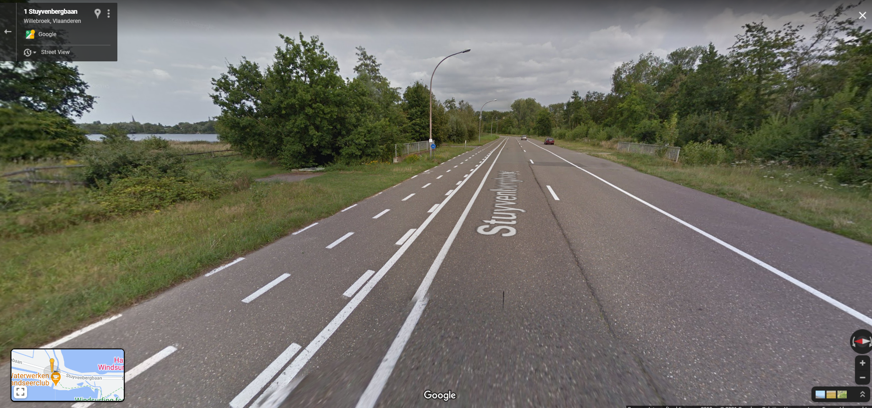
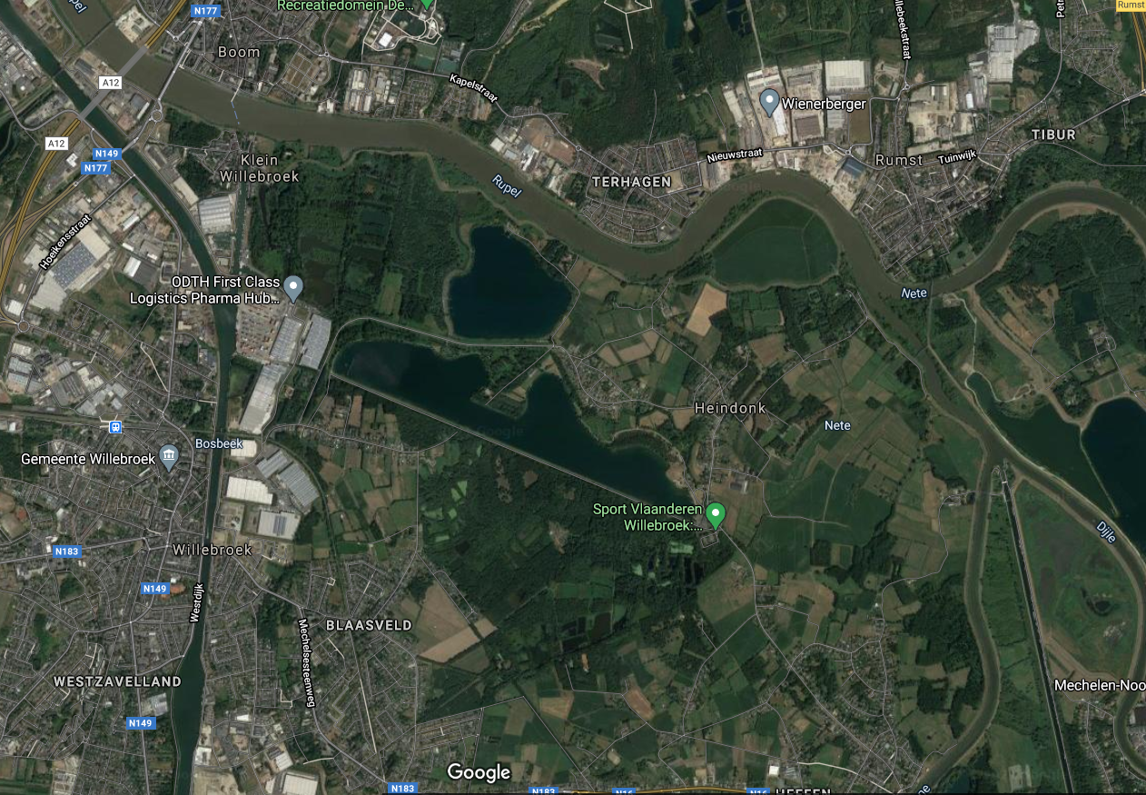

Project Otterland

Slide 36
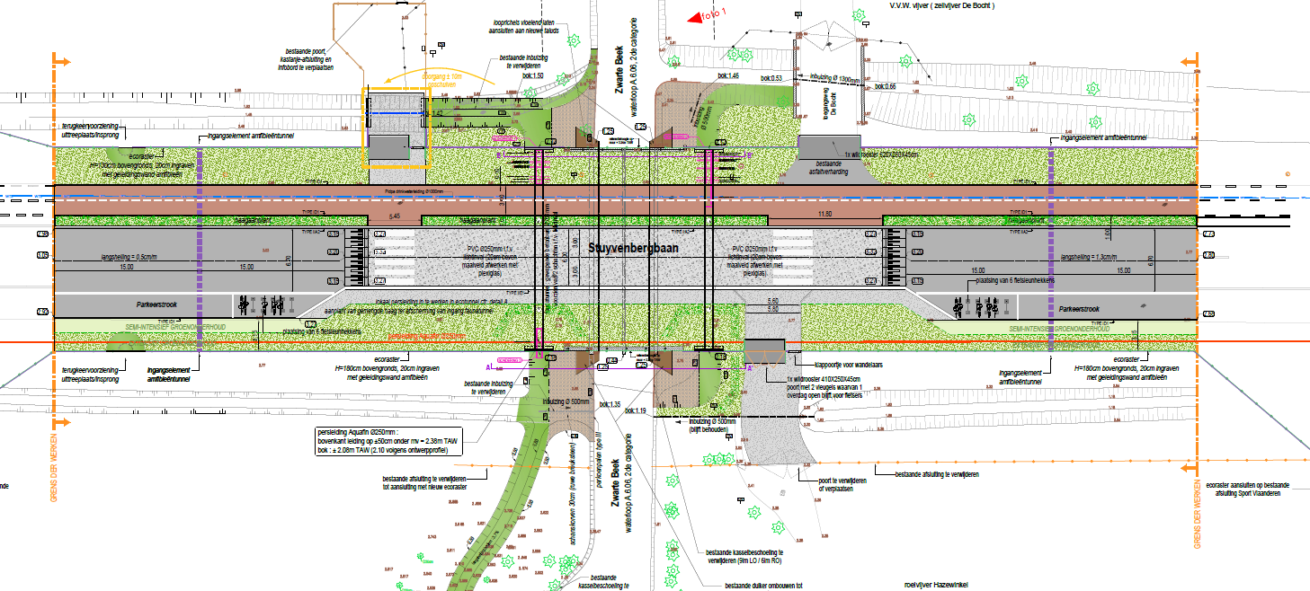
Project Otterland

Slide 37
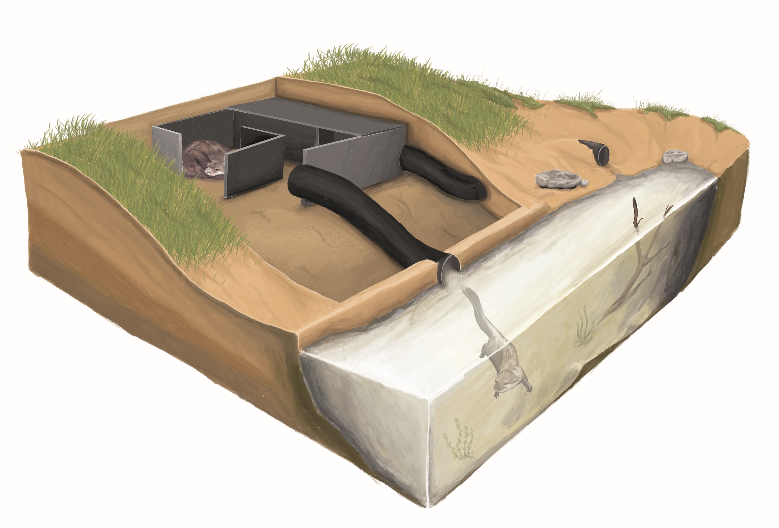

Project Otterland
Otterholt in Polders van Kruibeke

Slide 38

Hebben otters soms last van graatjes in hun keel – podcast
De otter, een legende keert terug – film van Hilco Jansma: online of op NPO2 op 20 feb
Later dit jaar:
  Reizende ottertentoonstelling
  Reeks webinars i.s.m. Zoogdierenwerkgroep NL en Calutra
  Soortenbeschermingsprogramma otter
Maar ook actie op het terrein:
  https://www.natura2000.vlaanderen.be/projectsubsidies-natuur

Slide 39

Meer info?
Agentschap Natuur en Bos, Hans De Schryver, hans.deschryver@vlaanderen.be, 0474 89 23 68
Natuurpunt - Antitankgracht , Michiel Cornelis
michiel20@telenet.be, 0475 38 29 86
Project Otterland - WWF, Céline De Caluwé, celine.decaluwe@wwf.be, 0484 63 54 85
© Hugo Willocx

